Slide 3
Вспомнить, какие изменения происходят в природе с наступлением весны и с чем они связаны.
Угадайте профессию по предмету и определить, что все эти профессии объединяет. Познакомиться с понятием «сезонная работа».
Отправиться в путешествие по разным странам и познакомиться с традициями празднования Первомая.

Slide 4
Пчеловод

Slide 5
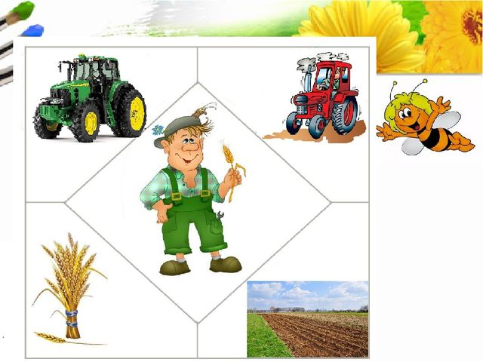
Тракторист

Slide 6
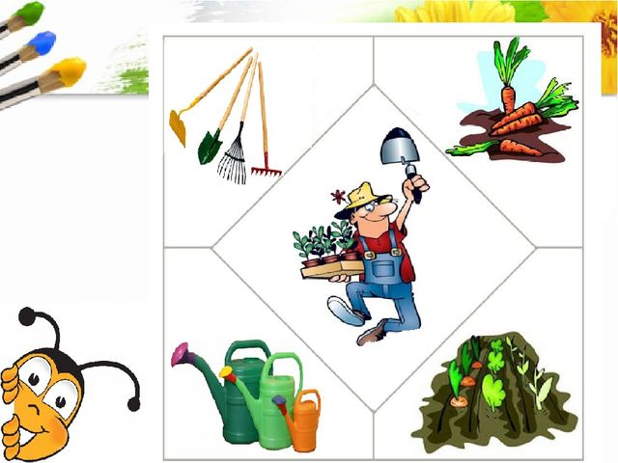
Садовод

Slide 8
Мир. Труд. Первомай
Традиционно начало мая воспринимается как повод для отдыха.
Ведь именно этот период стал символом Весны, встречи солнечного тепла, своеобразным стартом проведения работ на земле. А для россиян это ещё и начало майских каникул, когда всё своё время можно посвятить общению с родными или домашним хлопотам.
Многие просто отдыхают или празднуют День Весны и Труда. Но только немногие могут рассказать, какую историю имеет Первомай, и как менялись название и традиции праздника.
Сама дата 1 Мая воспринимается в России как праздник. И многие с удовольствием отмечают Первомай. Одни, пользуясь законным выходным, отправляются на природу или на приусадебный участок, а кто-то, помня, какой праздник 1 Мая в России, с удовольствием берёт в руки тематическую символику и выходит на маёвку. И самое интересное, что каждый вариант празднования вполне соответствует тематике праздника

